Slide 1
KELAINAN/GANGGUAN PADA SISTEM PENCERNAAN MANUSIA
TUJUAN PEMBELAJARAN:
Memahami penyebab gangguan sistem pencernaan
Memahami kelainan/gangguan pada sistem pencernaan
Memahami teknologi sistem pencernaan

Slide 2
PENYEBAB GANGGUAN SISTEM PENCERNAAN
Pola makan yang salah
Program diet yang ekstrim
Bulimia (memuntahkan makanan dengan sengaja)
Gaya hidup
Mengkonsumsi makanan yang mengandung zat aditif berbahaya
Makanan yang tidak bernutrisi
Makanan tidak higienis
Makanan dengan proses pemasakan dan penyimpanan yang salah

Slide 3
Kelainan/Gangguan Sistem Pencernaan Manusia
SARIAWAN (STOMATITIS AFTOSA)
Yaitu luka pada mulut yang berbentuk bercak berwarna putih kekuningan dengan permukaan agak cekung.
Penyebab:
Luka tergigit, mengkonsumsi makanan/minuman panas, alergi, kekurangan vitamin C dan zat besi, kebersihan mulut tidak terjaga, kelainan pencernaan, faktor psikologis, atau kondisi tubuh kurang baik.

Slide 4
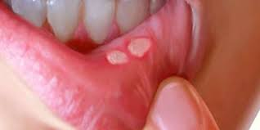

Slide 5
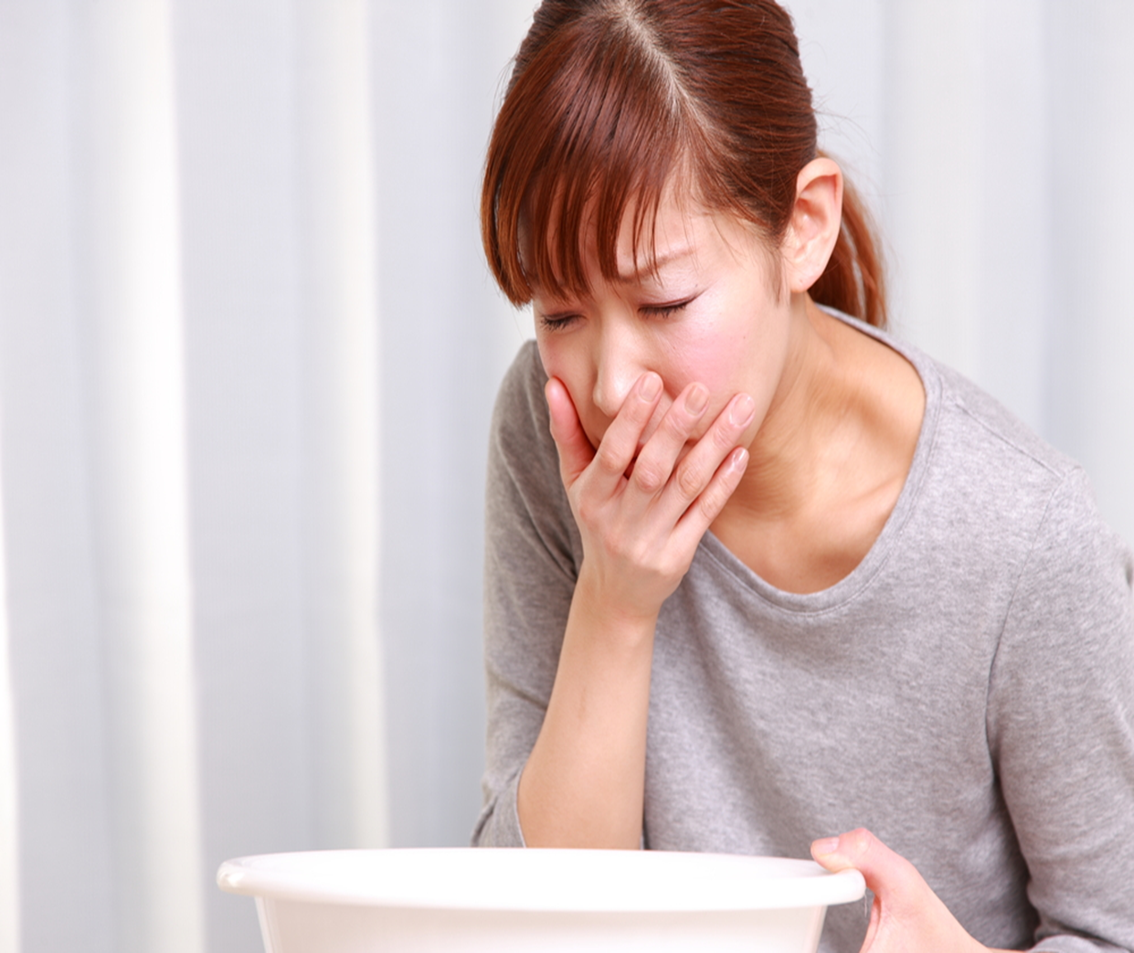
2. MUNTAH PSIKOGENIK
Yaitu muntah akibat faktor emosi, termasuk yang menyertai pemandangan atau bau yang memualkan atau pada situasi stres lainnya.

Slide 6
3. KONSTIPASI (SEMBELIT)
Yaitu pengerasan tinja/feses yang berlebihan sehingga sulit buang air besar.
Hal tersebut disebabkan makanan yang kurang serat (buah atau sayuran) atau defekasi yang ditunda terlalu lama.

Slide 7
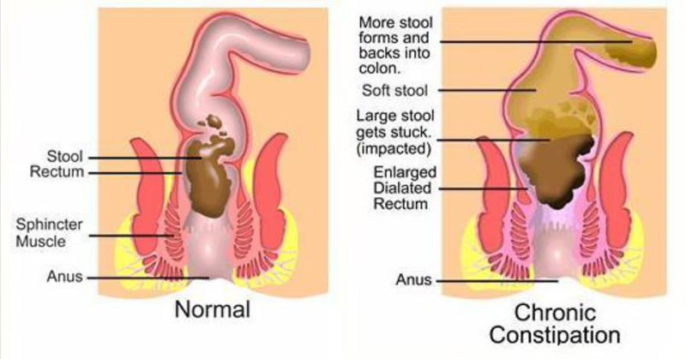

Slide 8
4. GASTRITIS (RADANG LAMBUNG)
Yaitu peradangan pada mukosa lambung yang menyebabkan sakit, mulas, dan perih.
Disebabkan oleh asam lambung yang berlebihan, makan tidak teratur, mikroorganisme, mengkonsumsi obat- obatan tertentu, alkohol, pola tidur tidak teratur, dan stres.

Slide 9
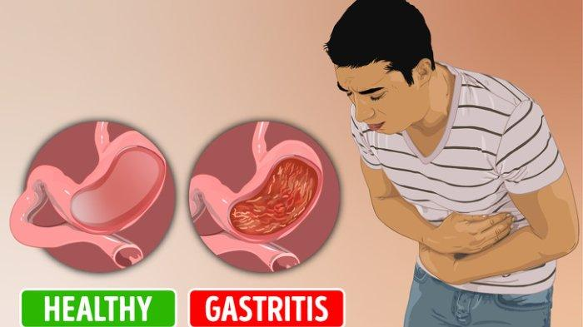

Slide 10
5. DIARE
Gangguan berupa feses berubah menjadi lembek/ cair yang biasanya terjadi lebih 3x dalam 24 jam.
Disebabkan oleh infeksi bakteri atau virus, alergi (fruktosa dan laktosa), kelebihan vitamin C, atau mengkonsumsi alkohol dan buah-buahan tertentu.

Slide 11
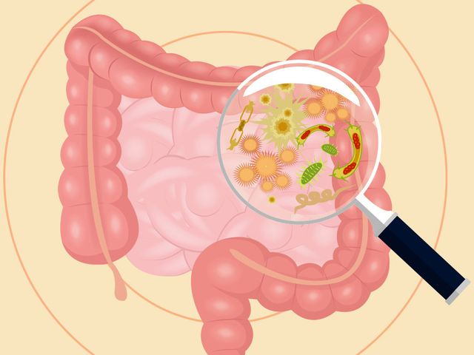

Slide 12
6. FLATUS
Yaitu keluarnya gas dalam saluran pencernaan melalui anus.
Gas berasal dari udara yang tertelan atau hasil produksi dari bakteri di saluran pencernaan kolon berupa gas hidrogen dan metana akibat banyak menkonsumsi gula dan polisakarida.

Slide 13
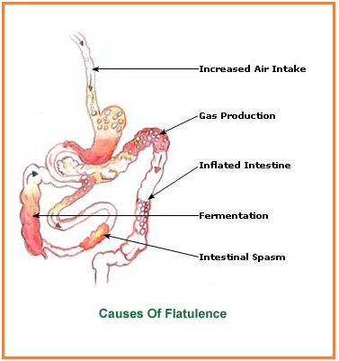

Slide 14
7. PANKREASITIS
Yaitu radang kelenjar pankreas.
Disebabkan oleh konsumsi alkohol yang berlebihan.

Slide 15
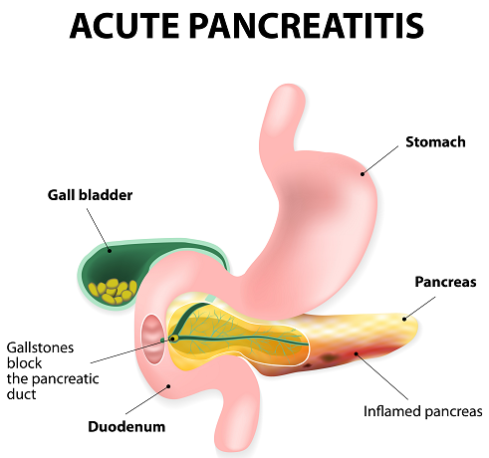

Slide 16
8. APENDISITIS
Yaitu peradangan apendiks (umbai cacing/usus buntu).
Akibat penyumbatan oleh bahan tinja yang mengeras dan tersangkut di dalam apendiks yang berakibat pembengkakan dan terisi pus (nanah) atau jaringan mati.
Jika tidak diangkat dengan pembedahan, apendiks akan pecah dan menumpahkan isinya yang mengandung kuman.

Slide 17
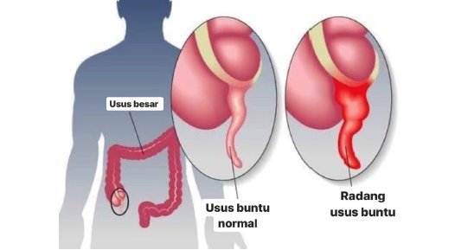

Slide 18
9. MALNUTRISI
Yaitu keadaan yang disebabkan oleh ketidakseimbangan antara pengambilan makanan dengan kebutuhan gizi.
Malnutrisi yang berlangsung lama dapat mengakibatkan penyakit kwashiorkor dan marasmus.

Slide 19
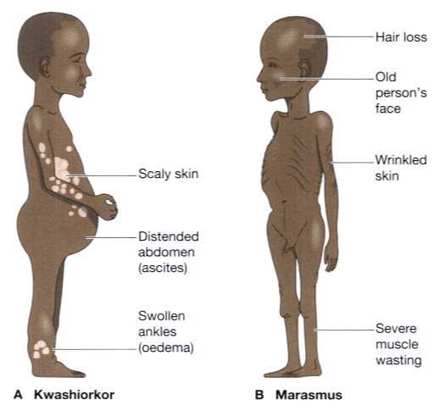

Slide 20
10. MALABSORPSI
Yaitu penyerapan nutrisi yang buruk dari saluran pencernaan ke dalam aliran darah sehingga menyebabkan kekurangan gizi.

Slide 21
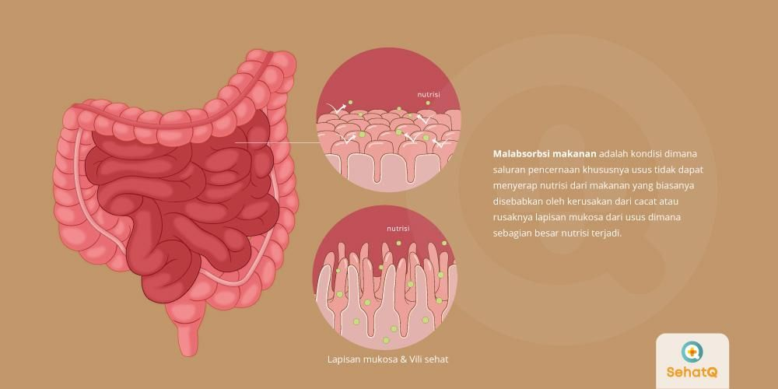

Slide 22
11. PAROSITIS/GONDONGAN/MUMPS
Yaitu penyakit yang disebabkan pembengkakan kelenjar parotid pada leher bagian atas atau pipi bagian bagian bawah yang disebabkan oleh Paramyxovirus.

Slide 23
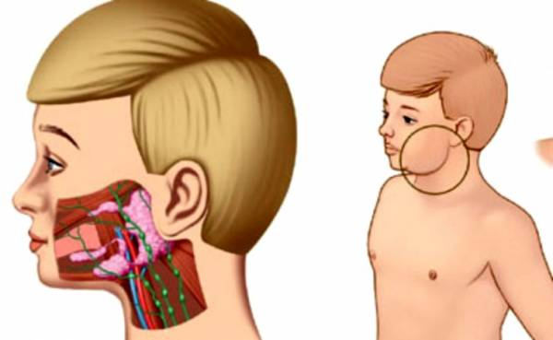
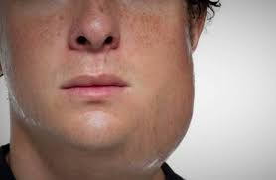

Slide 24
12. PERITONITIS
Yaitu peradangan pada peritoneum (jaringan tipis yang melapisi organ-organ yang terletak didalam rongga perut).
Peradangan dapat disebabkan oleh infeksi bakteri, jamur, virus, bahan kimia iritan, dan benda asing.

Slide 25
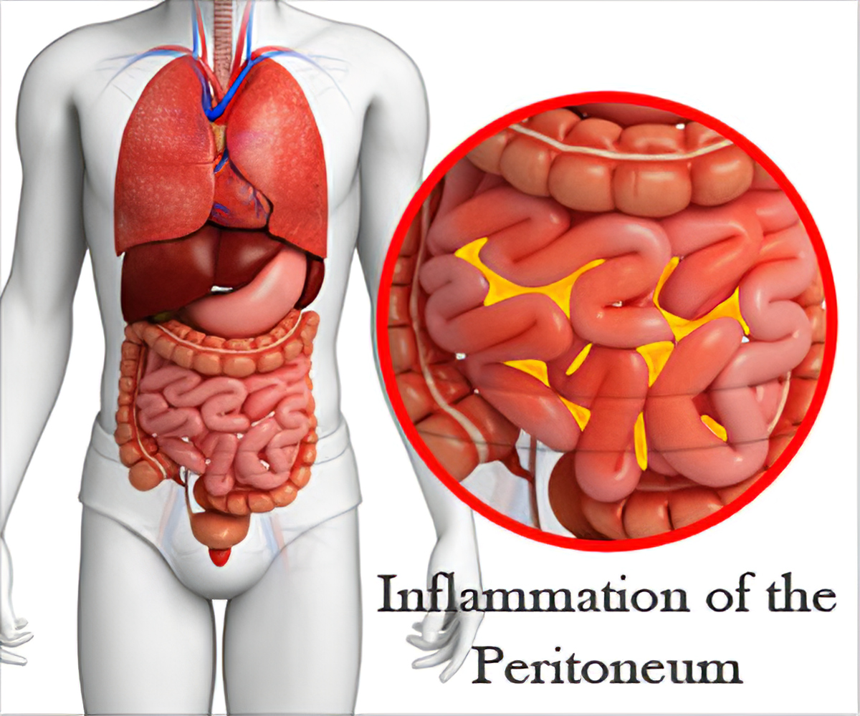

Slide 26
13. KOLIK
Yaitu rasa nyeri pada perut karena mengkonsumsi makanan yang mengandung zat yang merangsang, mis: cabai, lada dan jahe.

Slide 27
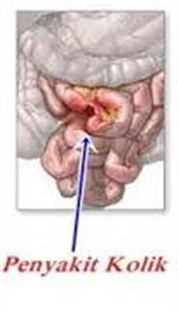

Slide 28
14. ULKUS PEPTIKUM
Yaitu luka (peradangan kronis) pada lapisan lambung dekat duodenum (bagian teratas dari usus halus) yang disebabkan oleh infeksi bakteri Helicobacter pylori.

Slide 29
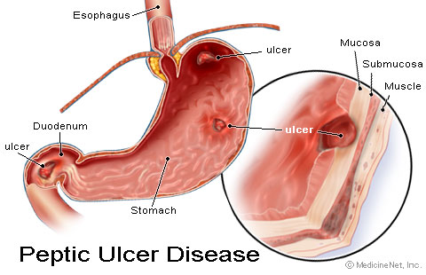

Slide 30
15. XEROSTOMIA
Yaitu gejala mulut kering akibat berkurangnya produksi saliva.
Berkurangnya produksi ludah dapat terjadi akibat adanya gangguan saraf pusat, saraf kelenjar ludah, dan perubahan elektrolit ludah.
Xerostomia dapat disebabkan oleh tumor otak, radang selaput otak, obat-obatan tertentu, penyakit ginjal, kencing manis, rasa takut/cemas, depresi.

Slide 31
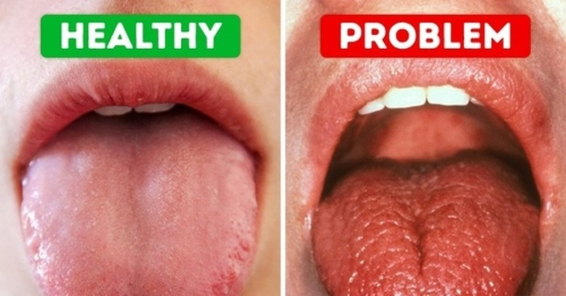

Slide 32
16. KARIES GIGI
Yaitu penyakit infeksi yang merusak struktur gigi sehingga gigi menjadi berlubang.

Slide 33
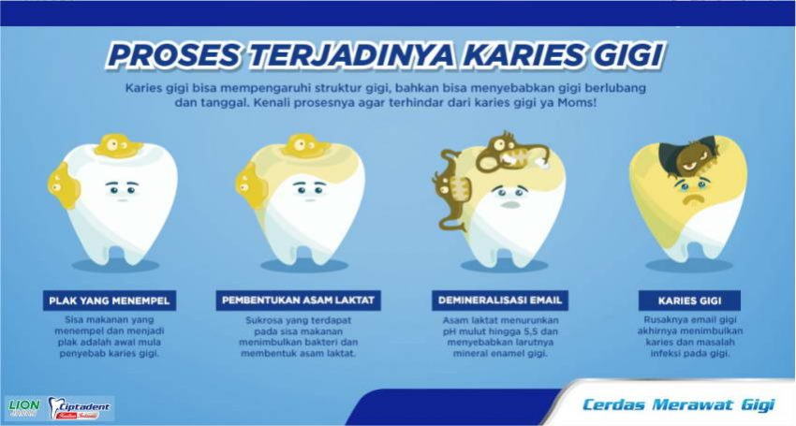

Slide 34
17. SIROSIS HATI
Penyakit peradangan hati yang dapat disebabkan oleh infeksi virus, keracunan alkohol, dll.

Slide 35
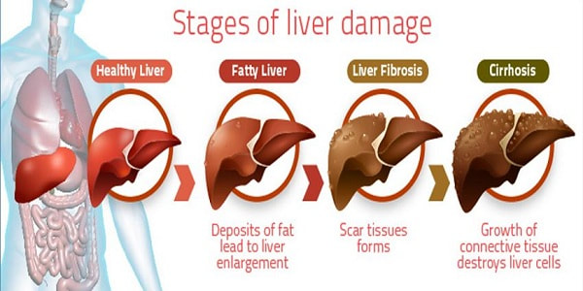

Slide 36
18. HEARTBURN
Heartburn atau nyeri ulu hati terjadi karena mengalirnya kembali cairan gastrik (cairan lambung) yang sangat asam ke bagian esofagus sehingga menimbulkan rasa panas seperti terbakar di dada atau tenggorokkan.

Slide 37
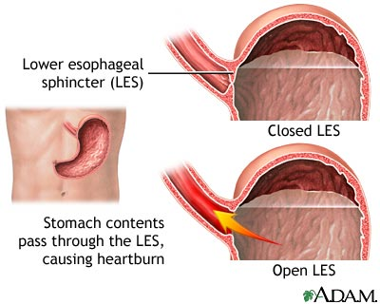

Slide 38
Teknologi sistem pencernaan
Feeding tube: alat berupa selang untuk memberi makan pasien melalui hidung.
Stomach tube: alat berbentuk selang yang digunakan untuk mencuci perut, memberi obat-obatan atau untuk mengambil getah lambung
Rectal tube: alat untuk membersihkan atau mengeluarkan gas-gas dalam rektum.

Slide 39
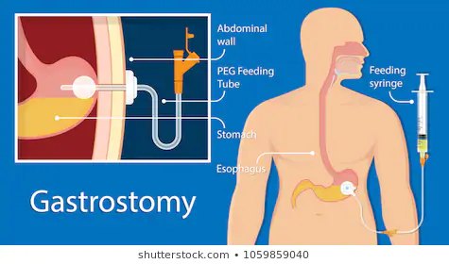
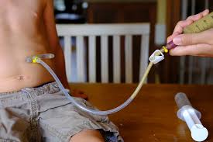

Slide 42
4. ENDOSKOP
Adalah perangkat alat berupa selang panjang fle, serta fleksibel yang dilengkapi dengan kamera dan alat-alat medis lainnya yang terhubung dengan layar komputer.
Kegunaan: untuk keperluan diagnosis, mengambil jaringan, pemberian obat serta untuk memasukkan atau mengisap cairan.

Slide 43
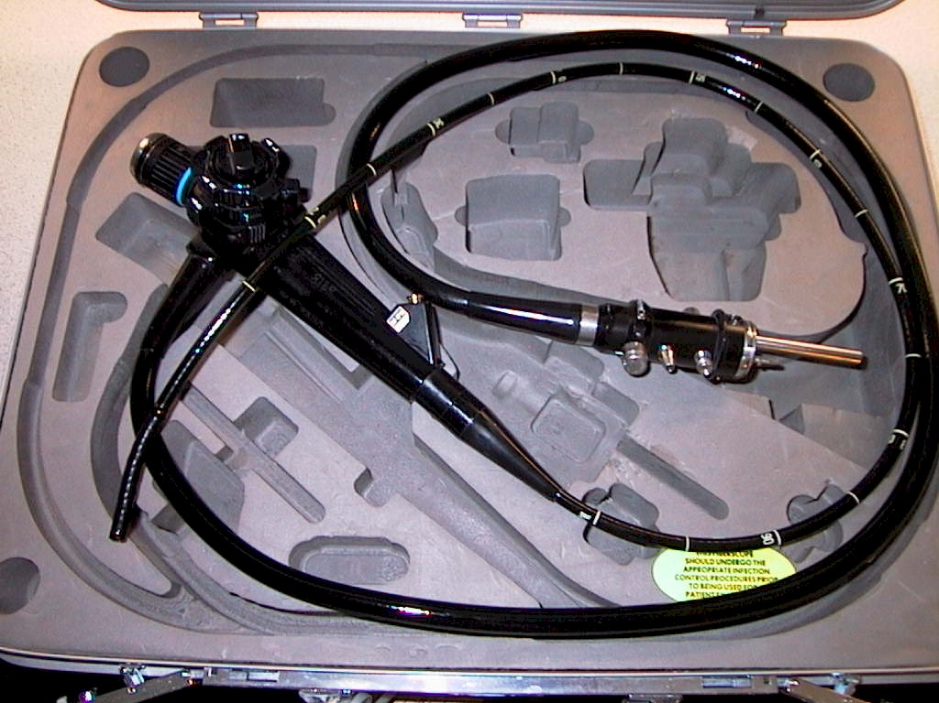

Slide 44
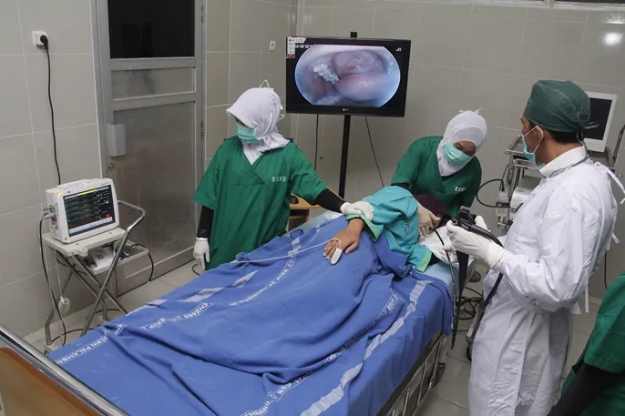

Slide 45
Endoskop dibedakan menjadi:
Gastroscope: endoskop khusus untuk memeriksa bagian organ dalam perut.
Sigmoidscope: memeriksa rongga belokan berbentuk S antara rektum dengan kolon yang menurun.
Duodenoscope: memeriksa bagian duodenum
Colonoscope: memeriksa bagian kolon
Anoscope: memeriksa rongga saluran antara anus dan rektum (anorektal)
Protoscope: memeriksa bagian anus/dubur.

Slide 46
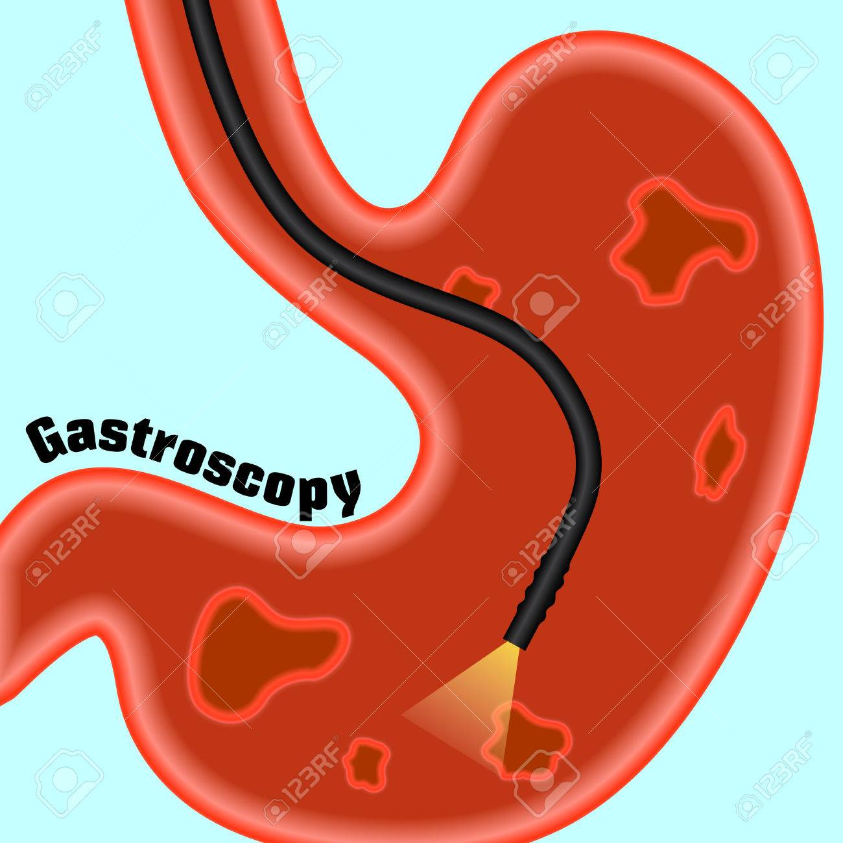

Slide 47
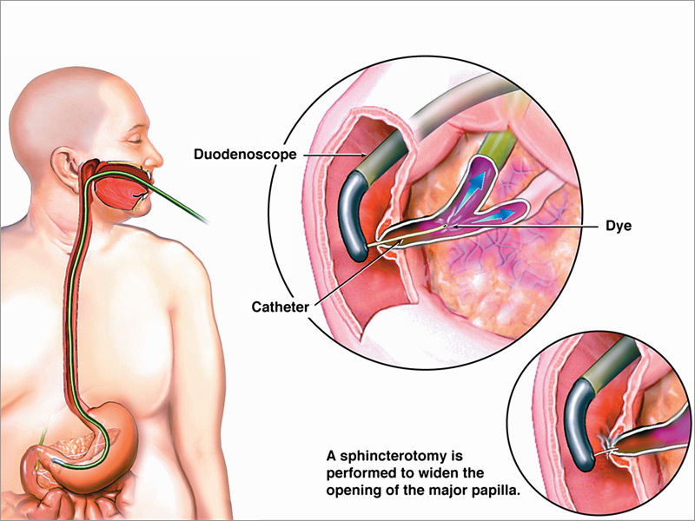

Slide 48
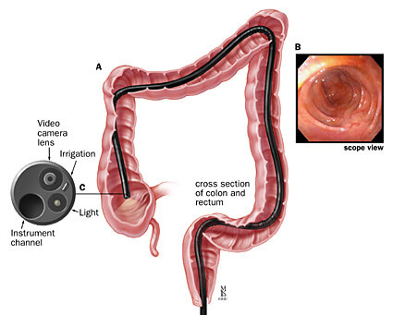

Slide 49
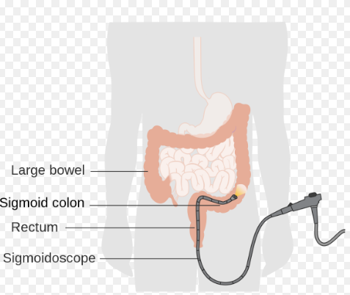

Slide 50
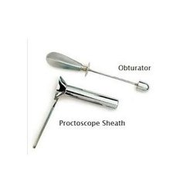
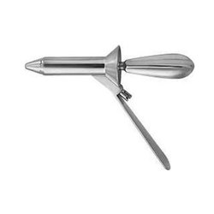

Slide 51
